Slide 1
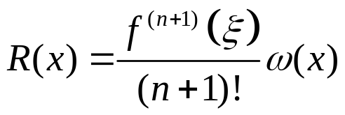

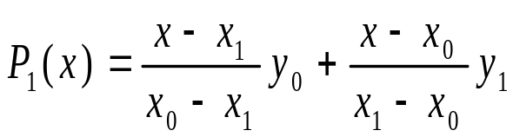
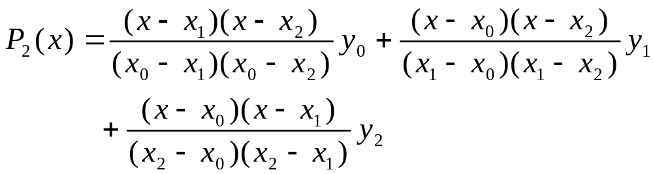
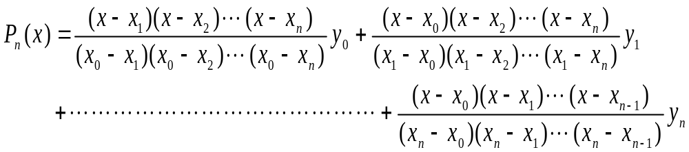
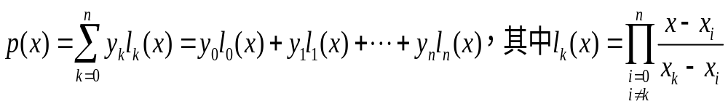
拉格朗日
插值公式复习
余项
线性插值
抛物线插值
n次
插值

Slide 2
§4.4 Newton插值多项式
本节内容
  一. 差商
  二. Newton基本插值公式
  三. 差商与导数的关系

Slide 3
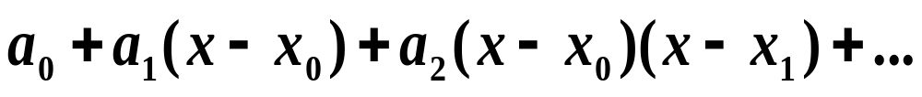
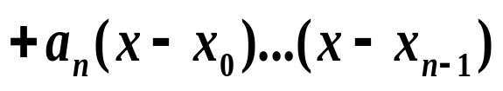
§4.4 Newton插值多项式
Lagrange 插值虽然易算，但若要增加一个节点时，全部基函数 l_{i}(x) 都需重新算过。
将L_{n}(x) 改写成
的形式，希望每加一个节点时，只附加一项上去即可。
牛顿插值解决拉格朗日插值为提高精度增加插值节点时，要重新计算全部基函数，整个插值多项式的结构都会改变的问题。

Slide 4
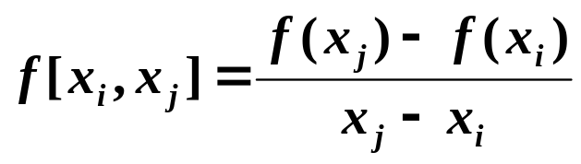
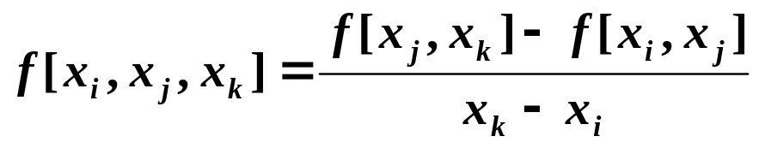

§4.4 Newton插值多项式
差商的定义
差商是函数增量与其自变量的增量的比(商)。
函数f关于点x_{i} ,x_{j}的一阶差商
一阶差商是函数f在区间[x_{i} ,x_{j} ]的平均变化率。
二阶差商
是一阶差商在区间的平均变化率
零阶差商定义为函数值本身，即

Slide 5
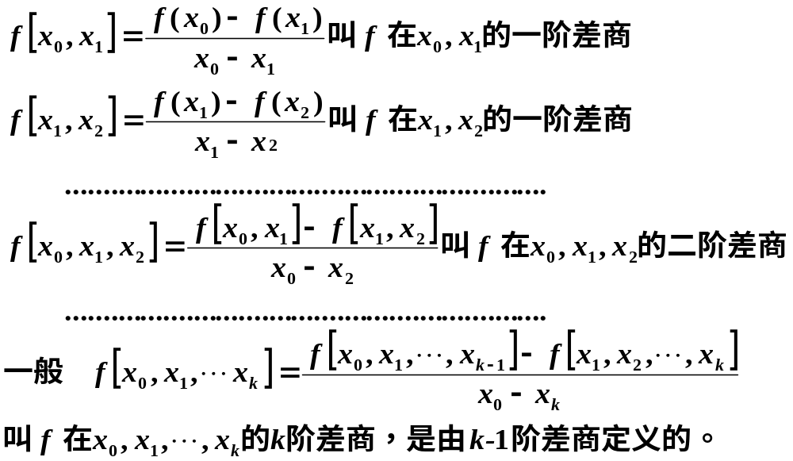
§4.4 Newton插值多项式
一阶差商的差商

Slide 6

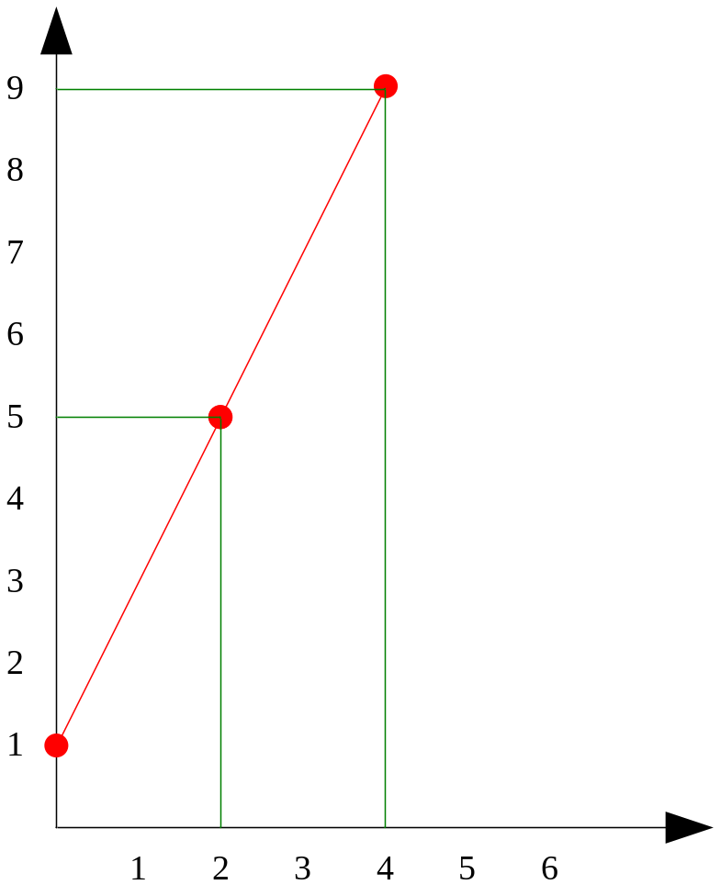


§4.4 Newton插值多项式
例如
一阶差商
二阶差商

Slide 7
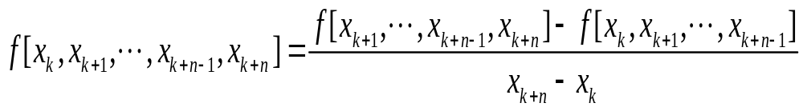
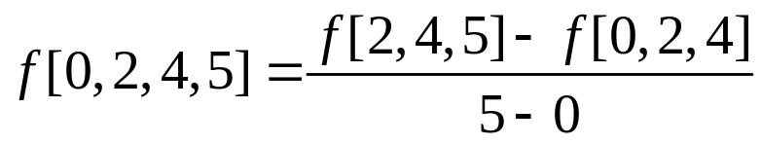
§4.4 Newton插值多项式
函数f的n阶差商
高阶差商是由比它低一阶的两个差商的差商组成。
例如

Slide 8
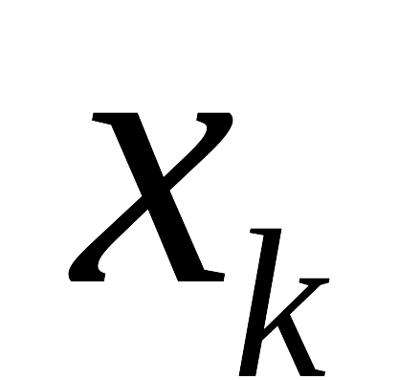














所求差商左侧的差商值-左上侧差商值
差商表
所求差商同行最左侧的节点-由它往上数第i个节点值（0开始索引）
 | 零阶差商 | 一阶差商 | 二阶差商 | 三阶差商
3
2
1
0

Slide 9
§4.4 Newton插值多项式
例：构造差商表
x | 1 | 3 | 2
f(x) | 1 | 2 | -1
解：
x_{i} | 0阶 | 1阶 | 2阶
1 | 1
3 | 2 | 0.5
2 | -1 | 3 | 2.5

Slide 10
§4.4 Newton插值多项式
例：构造差商表
x | 0 | 1 | 2 | 4
f(x) | 3 | 6 | 11 | 51
解：
x_{i} | 0阶 | 1阶 | 2阶 | 3阶
0 | 3
1 | 6 | 3
2 | 11 | 5 | 1
4 | 51 | 20 | 5 | 1

Slide 11


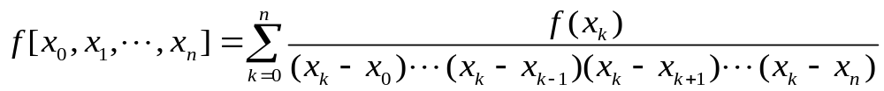
§4.4 Newton插值多项式
差商的性质
（1） n 阶差商 是函数值 的线性组合，即
（2） 差商具有对称性：任意改变节点的次序差商值不变。例如 f[0,2,4] = f[2,0,4] = f[4,2,0]。

Slide 12
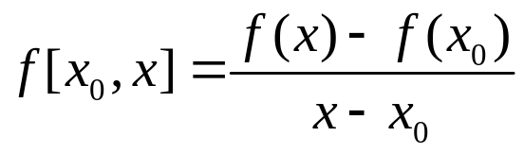
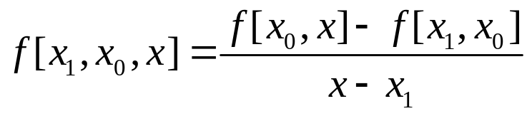
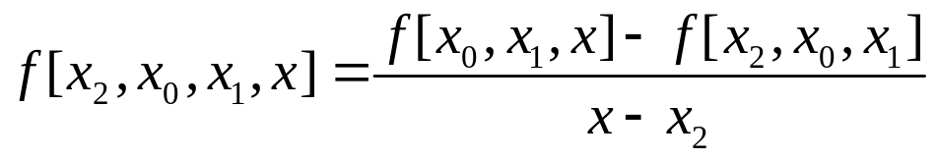
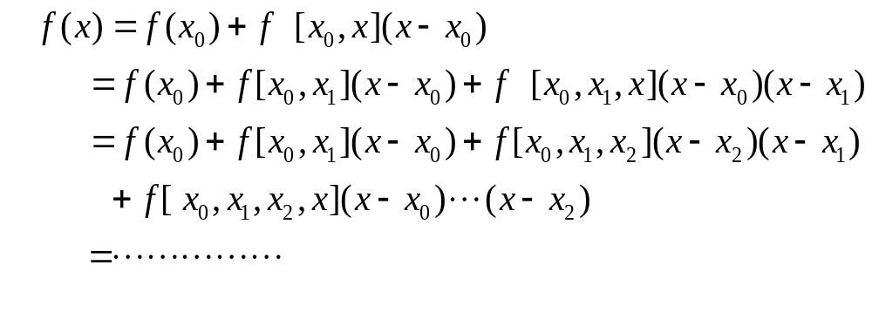
§4.4 Newton插值多项式
牛顿插值公式
按差商的定义

Slide 13
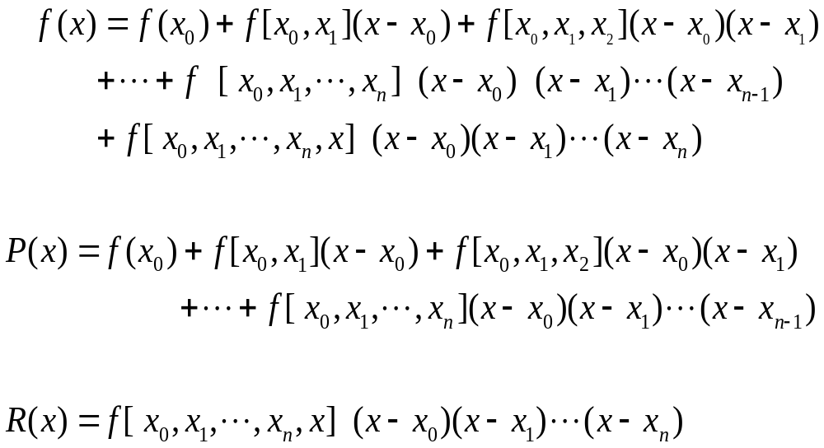
§4.4 Newton插值多项式
牛顿插值多项式 (f(x)的前n+1项）
牛顿插值余项 (f(x)的最后一项）

Slide 14


牛顿插值多项式的构成
 | 零阶差商 | 一阶差商 | 二阶差商 | 乘积因子
 |  |  |  | 1
 |  |  |  | …….

Slide 15
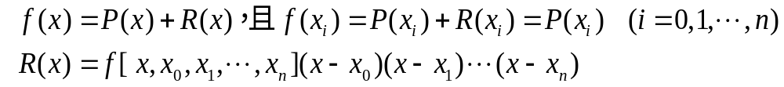
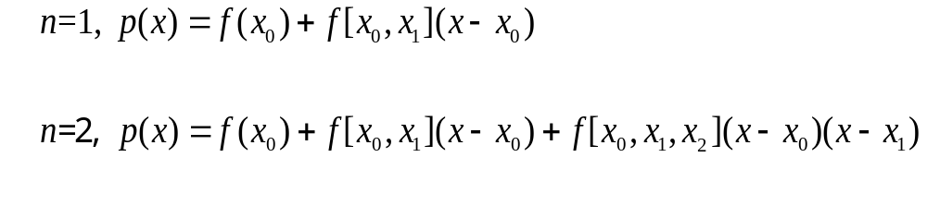
§4.4 Newton插值多项式
牛顿插值的特点
(1) P(x)次数不超过n次，项数不超过n+1项。各项系数是差商表上对角线的各阶差商值。
(2) P(x)满足插值条件，在节点上f(x_{i} )=P(x_{i} ) 。
(3) 增加一个节点，只需增加一项。
牛顿差商型线性插值多项式
牛顿差商型二次插值多项式

Slide 16
§4.4 Newton插值多项式
n次牛顿插值多项式
余项公式
计算牛顿插值多项式的步骤
(1) 作差商表。
(2) 写出牛顿插值多项式（表中对角线上各差商值就是P(x)的各项系数）。
(3) 计算插值点的近似值。

Slide 17
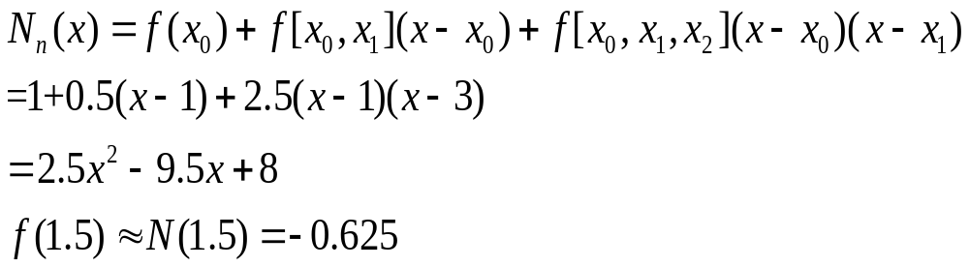
§4.4 Newton插值多项式
例：求牛顿插值多项式，计算x=1.5时的函数近似值。
x | 1 | 3 | 2
f(x) | 1 | 2 | -1
解：
x_{i} | 0阶 | 1阶 | 2阶 | 因子
1 | 1 |  |  | 1
3 | 2 | 0.5 |  | (x-1)
2 | -1 | 3 | 2.5 | (x-1) (x-3)

Slide 18
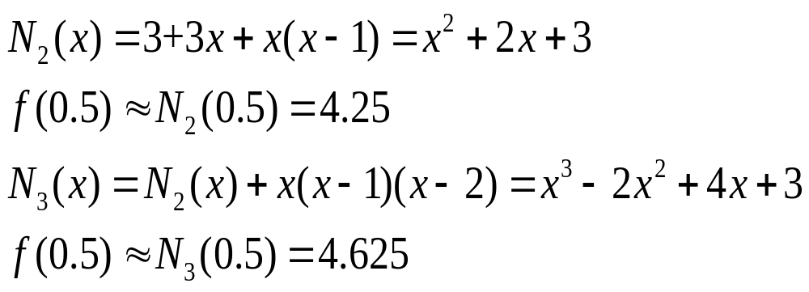
§4.4 Newton插值多项式
例：求二次和三次牛顿插值多项式，计算x=0.5时的函数近似值。
x | 0 | 1 | 2 | 4
f(x) | 3 | 6 | 11 | 51
解：
x_{i} | 0阶 | 1阶 | 2阶 | 3阶 | 因子
0 | 3 |  |  |  | 1
1 | 6 | 3 |  |  | x
2 | 11 | 5 | 1 |  | x(x-1)
4 | 51 | 20 | 5 | 1 | x(x-1)(x-2)

Slide 19
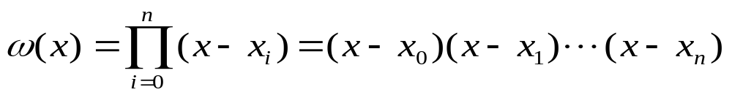
§4.4 Newton插值多项式
取n+1个节点进行n次插值时，插值多项式是唯一的，即此时拉格朗日插值多项式和牛顿插值多项式是相等的，因此其余项也相等。
拉格朗日插值多项式余项：
牛顿插值多项式余项：

Slide 20
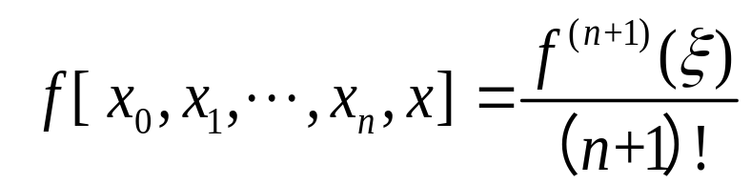
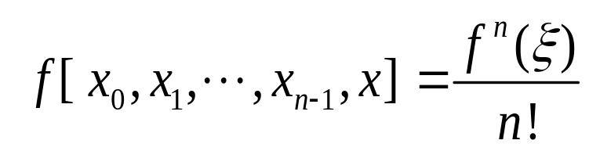
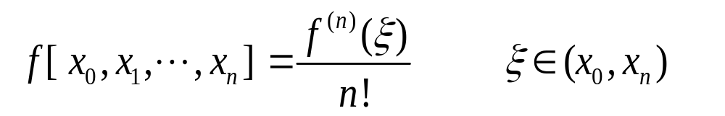
§4.4 Newton插值多项式
差商和导数
若 f(x) 在[a,b] 上存在n 阶导数，由余项表达式可得，n 阶差商与导数有如下关系

Slide 21
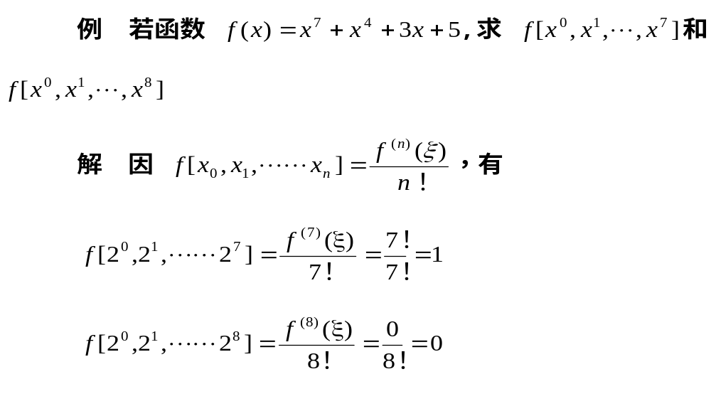
§4.4 Newton插值多项式

Slide 22
作业
16
19
20（补充已知条件f(x)单调，提示（2）需求f(x) 的反函数）

